Slide 1
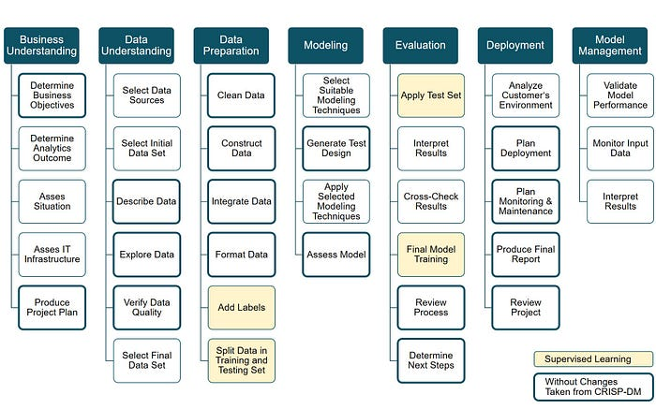
son las siglas de Cross-Industry Standard Process for Data Mining, es un método probado para orientar sus trabajos de minería de datos con ajustes para Machine Learning ML o Aprendizaje Automatico
CRISP-DM
Enfoque en AA o ML
Fuente: Adaptada de https://towardsdatascience.com/crisp-dm-ready-for-machine-learning-projects-2aad9172056a

Slide 2

Mentoría
GITHUB – COLAB
GIT Y GITHUB CONTROL DE VERSIONES
Notes:
Se tiene los últimos 3 talleres, importante compartir los 2 talleres adicionales. Para hoy retroalimentar los dos talleres: EDA y Transformaciones. Aplicar modelos mañana un caso de regresión lineal tanto simple como múltiple.

Slide 3

GitHub es una plataforma donde puedes almacenar, compartir y trabajar junto con otros usuarios para escribir código.
GitHub es uno de los recursos de programación más reconocidos entre la comunidad de ese campo para trabajar en conjunto y compartir archivos de código.
Es gratuito, fácil de usar y se ha convertido en una pieza central en las iniciativas para promover el uso del software de código abierto.
Almacenar tu código en un "repositorio" en GitHub te permite:
Presentar o compartir el trabajo.
Seguir y administrar los cambios en el código a lo largo del tiempo.
Dejar que otros usuarios revisen el código y realicen sugerencias para mejorarlo.
Colaborar en un proyecto compartido, sin preocuparse de que los cambios afectarán al trabajo de los colaboradores.
¿Qué es un repositorio?
Un repositorio, o repo, es un tipo de almacenamiento digital centralizado que los desarrolladores utilizan para realizar y administrar cambios en el código fuente de una aplicación.

Slide 4
Flujo de trabajo
Crear una cuenta en GitHub.
Aprender el "flujo GitHub" y los principios clave del trabajo colaborativo
Explora GitHub para encontrar inspiración para tus propios proyectos y conectarte con otros usuarios.
Descargar código interesante para tu propio uso y cargar algo en lo que estás trabajando en un repositorio GitHub.
Personaliza tu perfil para compartir tus intereses y aptitudes.

Slide 5
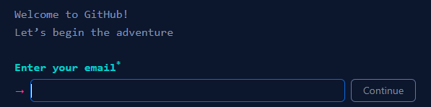
Crear una cuenta en GitHub.
Vaya a https://github.com/.
Haga clic en Registrarse.
Sigue las indicaciones para crear tu cuenta personal.
Durante el registro, se te pedirá que verifiques tu dirección de correo electrónico.

Slide 6
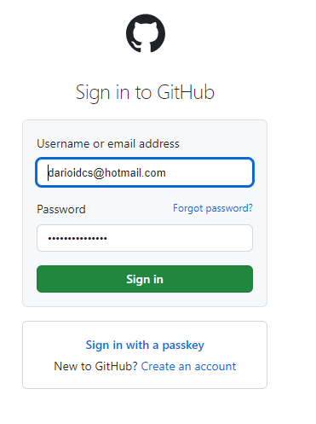
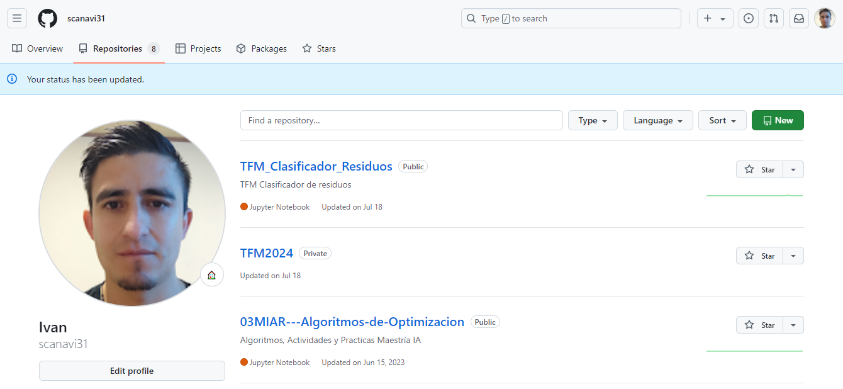

Slide 7
Aprender el "flujo GitHub" y los principios clave del trabajo colaborativo
Crea y usa un repositorio.
Inicia y administra una rama nueva.
Haz cambios en un archivo y envíalos a GitHub como confirmaciones.
Abre y fusiona una solicitud de cambios.

Slide 8
Aprender el "flujo GitHub" y los principios clave del trabajo colaborativo
Crea y usa un repositorio.
En la esquina superior derecha de cualquier página, selecciona y luego haz clic en Nuevo repositorio.
En el cuadro "Nombre del repositorio", escriba Talento_Tech
En el cuadro "Descripción", escriba una breve descripción. Por ejemplo, escribe "Este repositorio es para practicar el flujo de GitHub".
Normalmente, un repositorio agrupa los elementos que pertenecen al mismo "proyecto" o aquello en lo que trabajes.
Seleccione si el repositorio será Público o Privado.
Seleccione Agregar un archivo LÉAME.
Haga clic en Create repository (Crear repositorio).

Slide 9
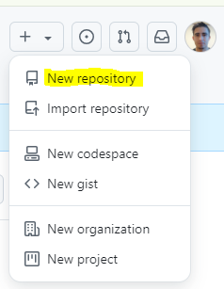
Aprender el "flujo GitHub" y los principios clave del trabajo colaborativo
Crea y usa un repositorio.
En la esquina superior derecha de cualquier página, selecciona y luego haz clic en Nuevo repositorio.

Slide 10
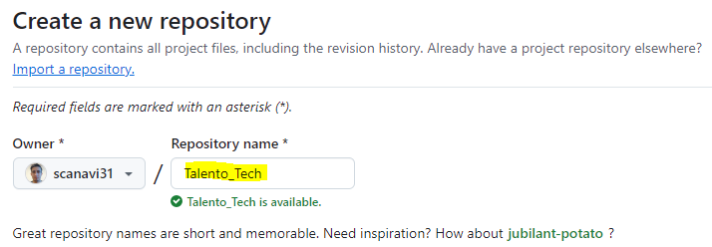
Aprender el "flujo GitHub" y los principios clave del trabajo colaborativo
Crea y usa un repositorio.
En el cuadro "Nombre del repositorio", escriba Talento_Tech

Slide 11

Aprender el "flujo GitHub" y los principios clave del trabajo colaborativo
Crea y usa un repositorio.
En el cuadro "Descripción", escriba una breve descripción. Por ejemplo, escribe "Este repositorio es para tener la evidencia de la practica del flujo de GitHub".

Slide 12
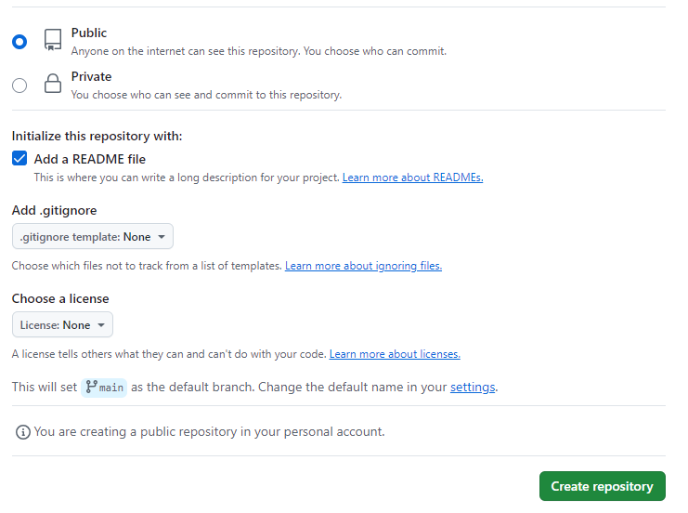
Aprender el "flujo GitHub" y los principios clave del trabajo colaborativo
Crea y usa un repositorio.
Seleccione si el repositorio será Público o Privado.
Seleccione Agregar un archivo LÉAME.
Haga clic en Create repository (Crear repositorio).

Slide 13
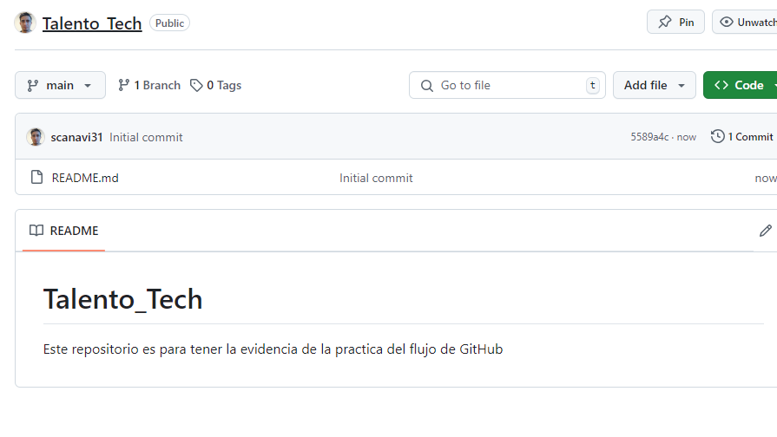

Slide 14
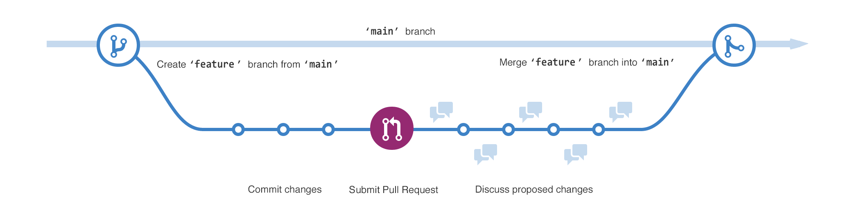
Aprender el "flujo GitHub" y los principios clave del trabajo colaborativo
La ramificación te permite tener versiones diferentes de un repositorio en una ocasión.
De manera predeterminada, el repositorio tiene una rama llamada main que se considera la rama definitiva. Puede crear ramas adicionales fuera de main en el repositorio.
Inicia y administra una rama nueva.

Slide 15
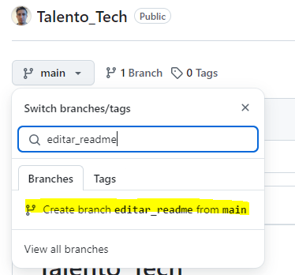
Aprender el "flujo GitHub" y los principios clave del trabajo colaborativo
Inicia y administra una rama nueva.
Haga clic en la pestaña Código del repositorio Talento_Tech.
Encima de la lista de archivos, haga clic en el menú desplegable que indica main.
Escriba un nombre de rama, editar_readme, en el cuadro de texto.
Haga clic en Crear rama: editar_readme desde main.

Slide 16
Aprender el "flujo GitHub" y los principios clave del trabajo colaborativo
En la rama editar_readme que has creado, haz clic en el archivo README.md.
Haz cambios en un archivo y envíalos a GitHub como confirmaciones.
Para editar el archivo, haz clic en el icono Edit file
En el editor, escribe un poco sobre ti mismo.
Haz clic en Confirmar cambios….
Puedes hacer y guardar cambios a los archivos de tu repositorio. En GitHub, los cambios guardados se llaman confirmaciones. Cada confirmación tiene un mensaje de confirmación asociado, el cual es una descripción que explica por qué se realizó algún cambio en particular. Los mensajes de confirmación capturan la historia de tus cambios para que otros contribuyentes puedan entender lo que hiciste y por qué.
En el cuadro "Confirmar cambios", escribe un mensaje de confirmación que describa los cambios.
Haga clic en Confirmar cambios.

Slide 17
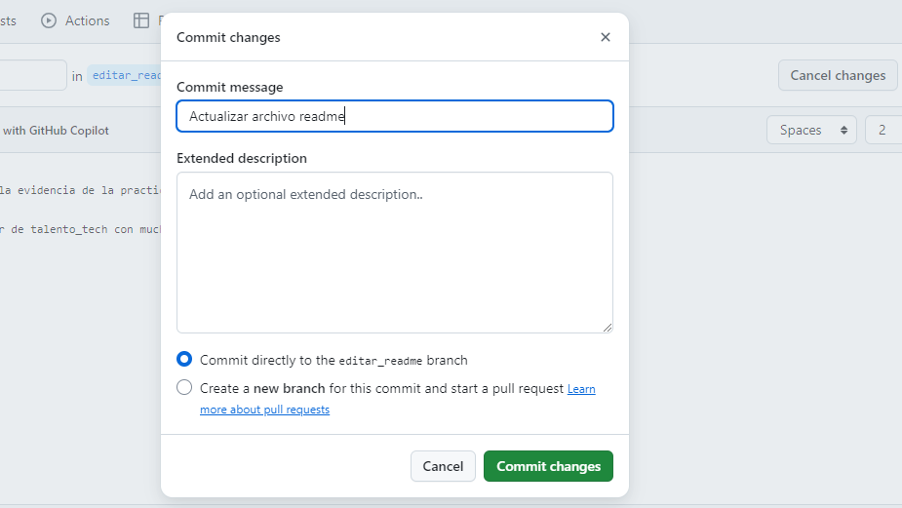

Slide 18
Aprender el "flujo GitHub" y los principios clave del trabajo colaborativo
Haga clic en la pestaña Solicitudes de incorporación de cambios del repositorio Talento_Tech.
Abre y fusiona una solicitud de cambios.
Haz clic en Nueva solicitud de incorporación de cambios.
En el cuadro Comparaciones de ejemplo, seleccione la rama que ha creado, readme-edits, para compararla con main (la original).
Las solicitudes de cambios son el núcleo de la colaboración en GitHub. Cuando abres una solicitud de cambios, estás proponiendo tus cambios y solicitando que alguien revise e integre tu contribución y la fusione en su rama. Las solicitudes de cambio muestran diffs o diferencias del contenido de ambas ramas. Los cambios, adiciones y sustracciones se muestran en varios colores.
Mira tus cambios en los diffs en la página de Comparar, asegúrate que son lo que quieres enviar.
Haga clic en Create pull request (Crear solicitud de incorporación de cambios).
Dale un título a tu solicitud de cambios y escribe una descripción breve de estos. Puedes incluir emojis y arrastrar y soltar imágenes y gifs.
Haga clic en Crear solicitud de incorporación de cambios.

Slide 19
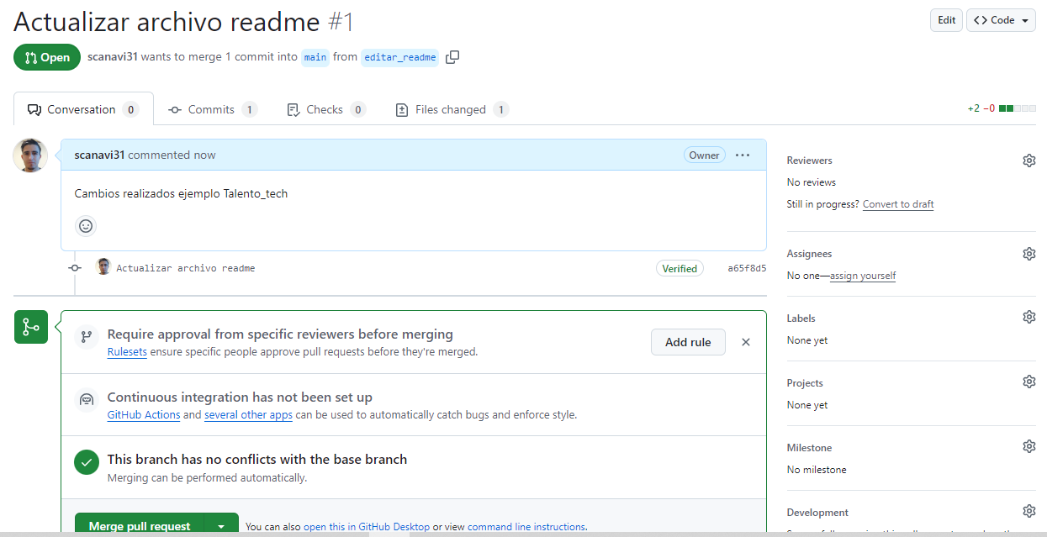

Slide 20
Aprender el "flujo GitHub" y los principios clave del trabajo colaborativo
En la parte inferior de la solicitud de incorporación de cambios, haz clic en Combinar solicitud de incorporación de cambios para combinar los cambios en main.
Abre y fusiona una solicitud de cambios.
Haga clic en Confirmar combinación. Recibirás un mensaje indicando que la solicitud se fusionó con éxito y luego se cerró.
En este paso final, combinará la rama editar_readme en la rama main. Después de combinar la solicitud de incorporación de cambios, los cambios en la rama editar_readme se incorporarán a main.
Haga clic en Eliminar rama. Ahora que la solicitud de incorporación de cambios se ha combinado y los cambios están en main, puede eliminar la rama editar_readme de forma segura. Si quieres hacer más cambios a tu proyecto, siempre puedes crear una rama nueva y repetir este proceso.
Haz clic de nuevo en la pestaña Código del repositorio Talento_Tech para ver los cambios publicados en main.

Slide 21
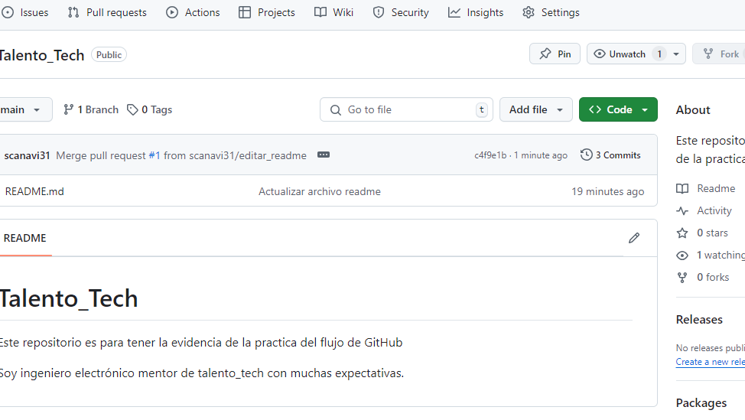

Slide 22
Personaliza tu perfil para compartir tus intereses y aptitudes.
La página de perfil de GitHub es un lugar donde las personas pueden obtener más información sobre usted. Puede usar el perfil para:
Compartir sus intereses y habilidades.
Presentar sus proyectos y contribuciones.
Expresar su identidad y mostrar a la comunidad de GitHub quién es.
Imagen de perfil
Adición de una bibliografía
Incluir un Readme de perfil
Publicar los cambios del perfil

Slide 23
Explora GitHub para encontrar inspiración para tus propios proyectos y conectarte con otros usuarios.
GitHub es una gran comunidad de código abierto. Puede explorar GitHub para encontrar repositorios, temas, código, personas y organizaciones interesantes que pueden inspirar su propio trabajo o apoyar su propio aprendizaje.
Una vez que haya encontrado algo que le interese, puede:
Marcar con estrella el repositorio o tema, para que pueda encontrarlo de nuevo fácilmente después.
Seguir a personas u organizaciones, para que pueda mantenerse actualizado sobre sus actividades.
Descargar repositorios o código útiles y personalizarlos para su propio uso.
Contribuir al proyecto de otro usuario abriendo una solicitud de cambios.
Una vez que haya marcado repositorios con estrella o seguido a personas, verá actualizaciones en sus actividades en sus panel personal.

Slide 24
Descargar código interesante para tu propio uso y cargar algo en lo que estás trabajando en un repositorio GitHub.
GitHub.com contiene millones de proyectos de software de código abierto, que puedes copiar, personalizar y usar para tus propios fines.
Hay diferentes maneras de obtener una copia de los archivos de un repositorio en GitHub. Puede:
Descargar una instantánea de los archivos de un repositorio como un archivo ZIP en tu propio equipo (local).
Clonar un repositorio en tu ordenador local utilizando Git.
Bifurcar un repositorio para crear un nuevo repositorio en GitHub.

Slide 25
Descargar código interesante para tu propio uso y cargar algo en lo que estás trabajando en un repositorio GitHub.
Término | Definición | Caso de uso
Descargar | Para guardar una instantánea de los archivos de un repositorio en el equipo local. | Quieres usar o personalizar el contenido de los archivos, pero no te interesa aplicar el control de versiones.
Clonar | Para realizar una copia completa de los datos de un repositorio, incluidas todas las versiones de cada archivo y carpeta. | Quieres trabajar en una copia completa del repositorio en tu equipo local mediante Git para realizar un seguimiento y administrar los cambios. Es probable que tengas previsto sincronizar estos cambios realizados localmente con el repositorio hospedado en GitHub.
Bifurcar | Para crear un nuevo repositorio en GitHub, vinculado a tu cuenta personal, que comparta la configuración de código y visibilidad con el repositorio original («ascendente»). | Quieres usar los datos del repositorio original como base para tu propio proyecto en GitHub. O bien, quieres usar la bifurcación para proponer cambios en el repositorio original («ascendente»). Después de bifurcar el repositorio, es posible que aun así desees clonar el repositorio para que puedas trabajar en los cambios en el equipo local.

Slide 26


Slide 27
